Slide 1
Húsnæðismál á Austurlandi
Ársfundur Sjálfbærniverkefnis Alcoa Fjarðaáls og
Landsvirkjunar í apríl 2022
Hafliði H. Hafliðason
hhh@heradsverk.is

Slide 2
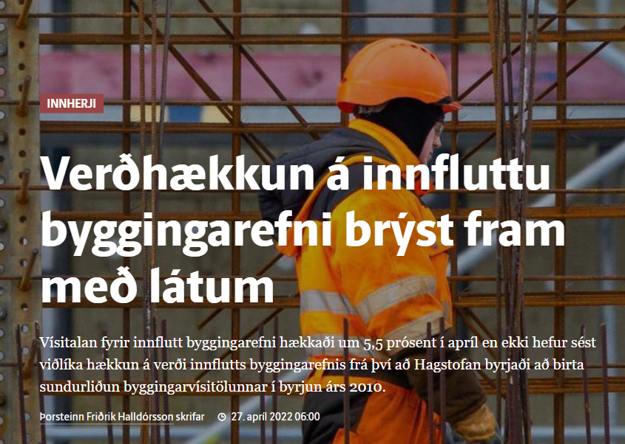
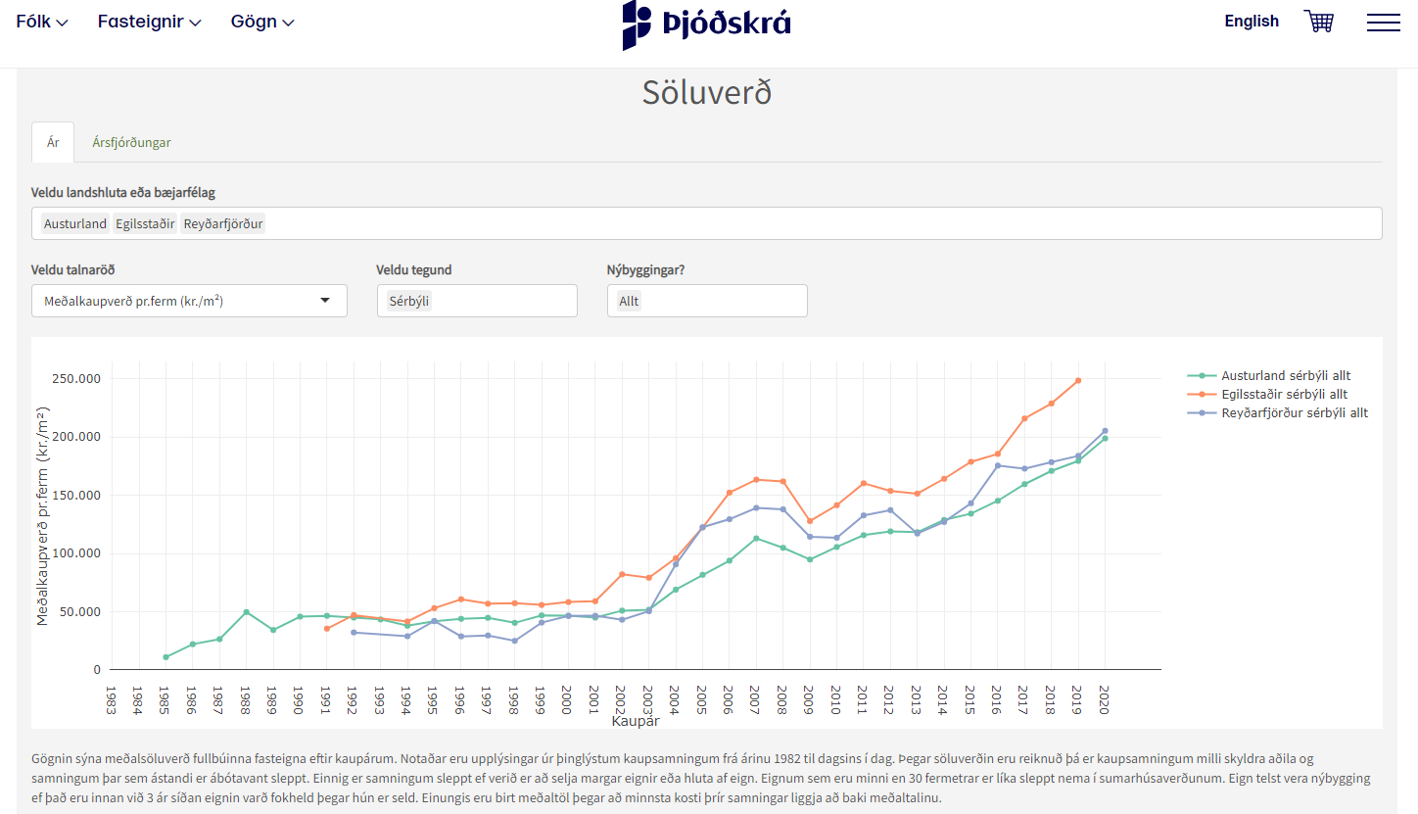

Slide 3
Staðan í dag
Byggingarkostnaður vs. söluverð fasteigna
Fasteignir hækkað og byggingarkostnaður líka
Lóðir
Nóg framboð? Réttu lóðirnar?
Fjármögnun
Einfalda ferlið?
Skipulagið
Einfalda ferlið?
Verktakar/iðnaðarmenn
Það hefur verið mikið að gera hjá öllum
Margir verkþættir
Mikið utanumhald (einstaklingar og fyrirtæki)
Sérþekking á sumum þeirra sem erfitt er fyrir einstaklinga að ráða við

Slide 4
Áskoranir – hvað getum við gert?
Samtal og samvinna hagsmunaaðila
Íbúar (ekki gleyma unga fólkinu), verktakar, fjármögnunaraðilar, verkfræðingar, arkitektar, stjórnsýslan o.s.frv.
What is in it for me?
Það þurfa allir að græða (fjárhagslega og andlega)
Draga úr áhættu
Hvað er hægt að gera?
Engin töfralausn
Einfaldara ferli
Stærri “pakkar” og lóðir fyrir einstaklinga

Slide 5
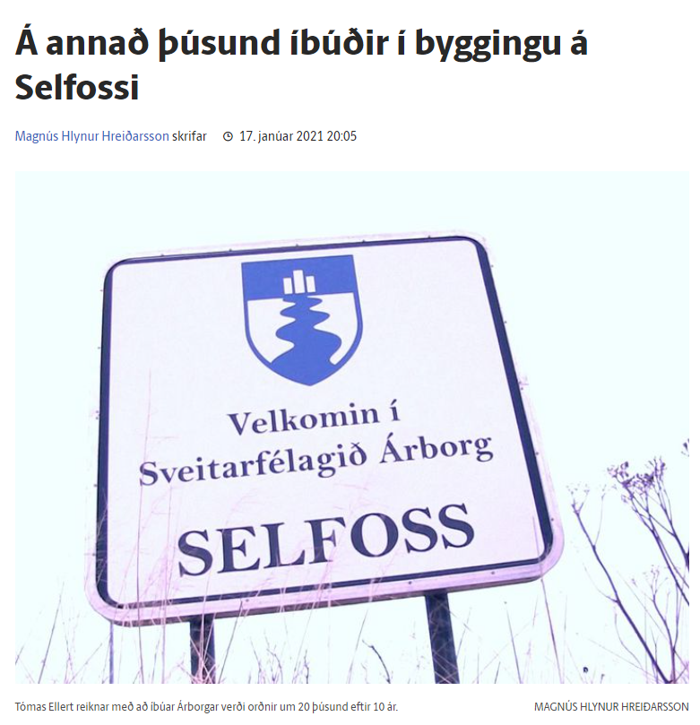
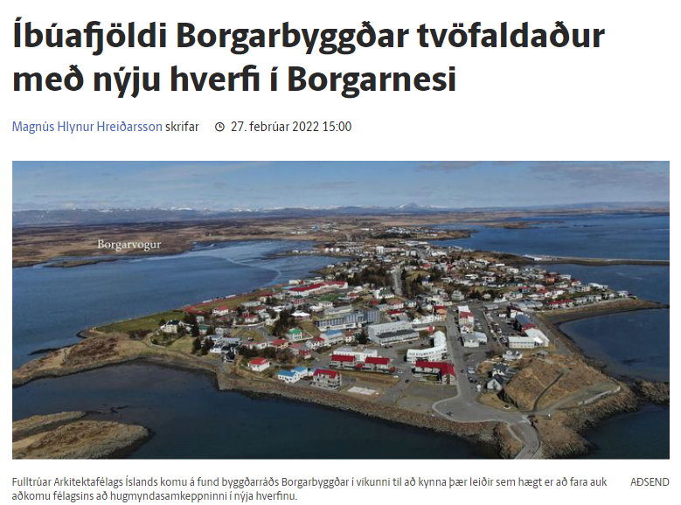
Framtíðarsýn
Fyrir hverja?
Okkur sem búum hér, börnin okkar og þá sem vilja koma hingað
Metnaðarfull framtíðarsýn sveitarfélaga
Djúpivogur og Borgarfjörður
Straumur Egilsstaða
Selfoss og Borgarnes
Svæðisskipulag Austurlands 2022-2044
Hugmyndasamkeppni (búa til stemmningu)
Mega alveg vera hugmyndir “utan við boxið”

